Slide 1
Géométrie
Géom2
Les droites parallèles

Slide 2
Aujourd’hui, nous allons travailler en géométrie. Nous allons apprendre à reconnaître et à tracer des droites parallèles.

Slide 3
A quoi ça sert les droites parallèles ?
Elles servent à tracer des figures comme des carrés, des rectangles…
Plus tard, il peut être utile de savoir si des droites sont parallèles pour construire des meubles, poser des étagères…

Slide 4
Reconnaître des droites parallèles
Des droites sont parallèles si elles ne se croisent jamais. La distance entre deux droites est toujours la même.
8 7 6 5 4 3 2 1 0 1 2 3 4 5 6 7 8
On utilise la réquerre pour vérifier si les droites sont parallèles.
Ici, les deux droites se superposent bien avec les lignes noires et le bord de la réquerre.

Slide 5
Reconnaître des droites parallèles
On peut aussi tracer une droite perpendiculaire pour vérifier si deux droites sont parallèles.
Si les deux droites rouges sont perpendiculaires à la droite grise, alors les deux droites rouges sont parallèles..
Ici, les deux droites rouges coupent la droite grise en formant un angle droit.

Slide 6
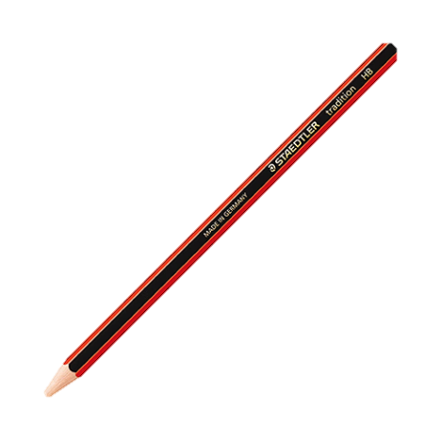
Tracer des droites parallèles
Pour tracer des droites parallèles, on a besoin d’une réquerre et d’un crayon à papier bien taillé !
8 7 6 5 4 3 2 1 0 1 2 3 4 5 6 7 8

Slide 7
Tracer des droites parallèles
Je trace une première droite que j’appelle d1.
d1
8 7 6 5 4 3 2 1 0 1 2 3 4 5 6 7 8

Slide 8
Tracer des droites parallèles
Je place ma réquerre de telle sorte que la ligne qui passe par le 0 soit exactement superposée à d1.
8 7 6 5 4 3 2 1 0 1 2 3 4 5 6 7 8
d1

Slide 9
Tracer des droites parallèles
Je trace la droite d2 perpendiculaire à d1.
d2
8 7 6 5 4 3 2 1 0 1 2 3 4 5 6 7 8
d1

Slide 10
Tracer des droites parallèles
Je trace la droite d3 perpendiculaire à d2.
d2
d1
d3
8 7 6 5 4 3 2 1 0 1 2 3 4 5 6 7 8

Slide 11
Tracer des droites parallèles
Je n’oublie pas de noter les angles droits !
d2
d1
d3
J’écris alors d1 // d3
Le symbole // signifie
« est parallèle à ».

Slide 12
Pour résumer
Des droites sont parallèles quand elles se ne croisent jamais.
Le symbole // signifie « est parallèle à ».
J’utilise une réquerre pour reconnaître ou tracer des droites parallèles.

